Slide 1
TIẾNG VIỆT 2
Tập 1
Tuần 2
Bài đọc 1: Ngày hôm qua đâu rồi?

Slide 2



Khởi động

Slide 3

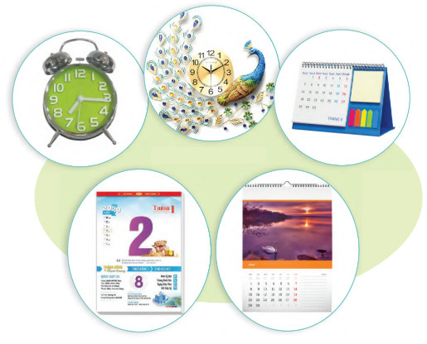

1
Trò chơi
Mảnh ghép
2
3

Slide 4


Trong bài thơ “Mỗi người một việc”, loài cây nào được nhắc đến?
A. mướp
C. bí
B. bầu
D. tre

Slide 5
Trong bài thơ “Mỗi người một việc”, con vật nào được nhắc đến?
A. Con vịt
B. Con gà
C. Con mèo
D. Con chó

Slide 6
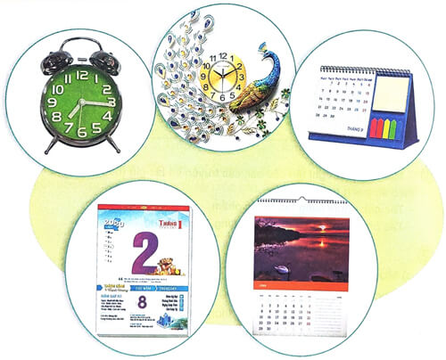
Chia sẻ: Thời gian của em
1. Quan sát tranh và cho biết mỗi vật trong tranh dùng để làm gì?

Slide 7
Đồng hồ báo thức: Dùng để chỉ giờ và báo thức.
Lịch để bàn, treo tường, lịch xé: dùng để xem thứ, ngày, tháng và đánh dấu những việc cần làm.
Đồng hồ treo tường: Dùng để chỉ giờ.

Slide 8
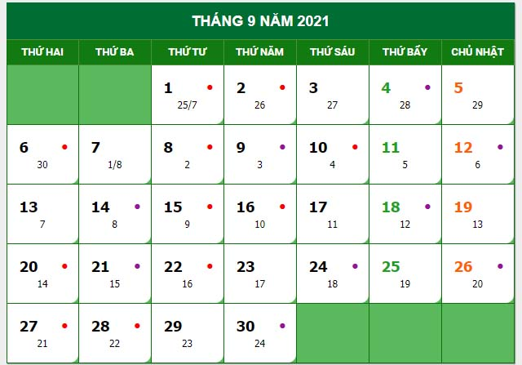
Chia sẻ: Thời gian của em
2. Đọc một quyển lịch hoặc tờ lịch tháng và cho biết:
a) Năm nay là năm nào?
b) Tháng này là tháng mấy?
c) Hôm nay là thứ mấy, ngày mấy?

Slide 9

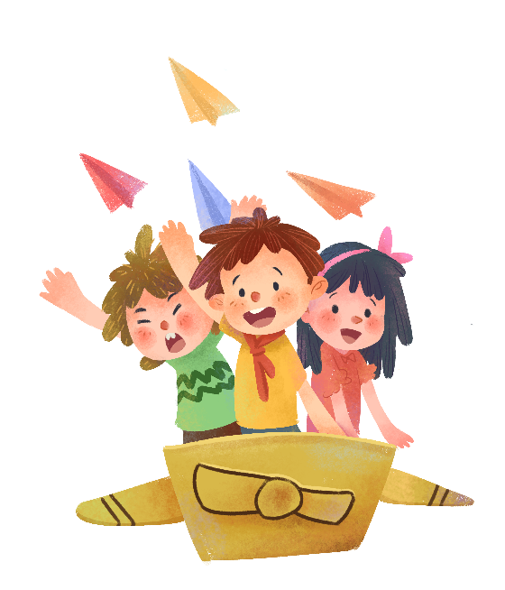

ĐỌC

Slide 10
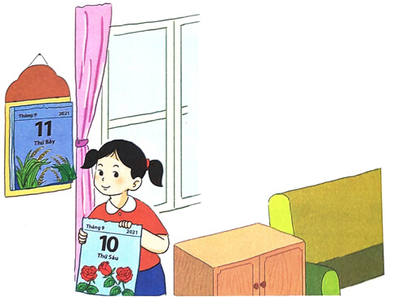
Ngày hôm qua đâu rồi
Em cầm tờ lịch cũ:
- Ngày hôm qua đâu rồi?
Ra ngoài sân hỏi bố
Xoa đầu em, bố cười.
- Ngày hôm qua ở lại
Trên cành hoa trong vườn
Nụ hồng lớn lên mãi
Đợi đến ngày tỏa hương.
Ngày hôm qua ở lại
Trong hạt lúa mẹ trồng
Cánh đồng chờ gặt hái
Chín vàng màu ước mong.
Ngày hôm qua ở lại
Trong vở hồng của con
Con học hành chăm chỉ
Là ngày qua vẫn còn…
BẾ KIẾN QUỐC

Slide 11

Ngày hôm qua đâu rồi
Đọc đoạn
Em cầm tờ lịch cũ:
- Ngày hôm qua đâu rồi?
Ra ngoài sân hỏi bố
Xoa đầu em, bố cười.
- Ngày hôm qua ở lại
Trên cành hoa trong vườn
Nụ hồng lớn lên mãi
Đợi đến ngày tỏa hương.
Ngày hôm qua ở lại
Trong hạt lúa mẹ trồng
Cánh đồng chờ gặt hái
Chín vàng màu ước mong.
Ngày hôm qua ở lại
Trong vở hồng của con
Con học hành chăm chỉ
Là ngày qua vẫn còn…
BẾ KIẾN QUỐC
1
3
2
4

Slide 12
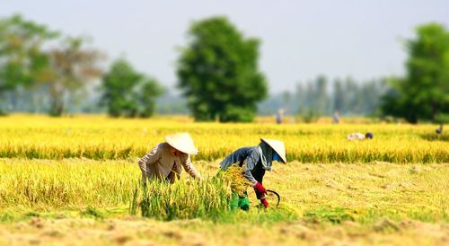
Luyện đọc:
- lịch cũ
- tỏa hương
- gặt hái
- chín vàng

Slide 13
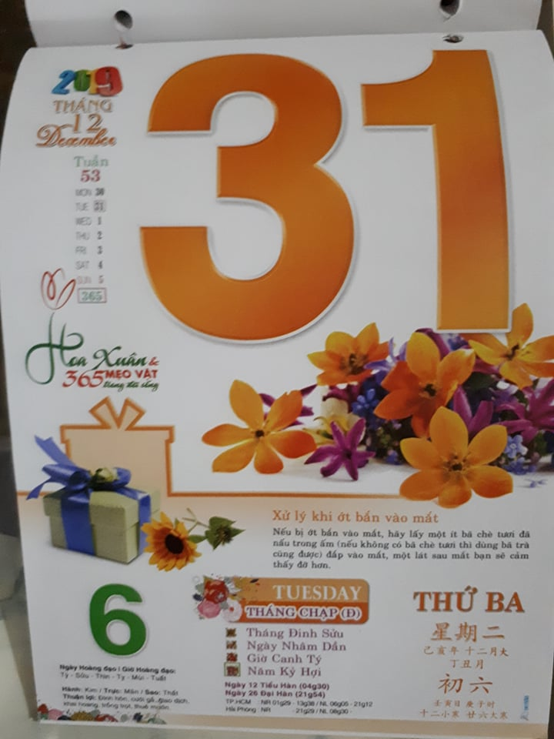
Lịch cũ

Slide 14
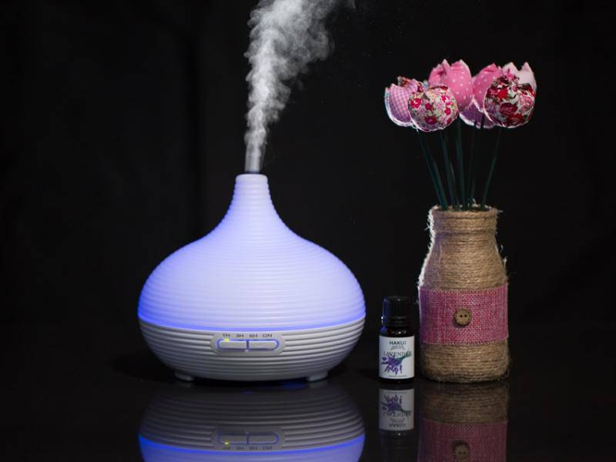
Tỏa: lan truyền ra khắp xung quanh

Slide 15
gặt hái

Slide 16
Ngày hôm qua đâu rồi
Đọc toàn bài
Em cầm tờ lịch cũ:
- Ngày hôm qua đâu rồi?
Ra ngoài sân hỏi bố
Xoa đầu em, bố cười.
- Ngày hôm qua ở lại
Trên cành hoa trong vườn
Nụ hồng lớn lên mãi
Đợi đến ngày tỏa hương.
Ngày hôm qua ở lại
Trong hạt lúa mẹ trồng
Cánh đồng chờ gặt hái
Chín vàng màu ước mong.
Ngày hôm qua ở lại
Trong vở hồng của con
Con học hành chăm chỉ
Là ngày qua vẫn còn…
BẾ KIẾN QUỐC

Slide 17


Đọc hiểu

Slide 18
Bạn nhỏ đã hỏi bố điều gì?
Bạn nhỏ hỏi bố: Ngày hôm qua đâu rồi?

Slide 19
2. Theo em, vì sao bạn nhỏ hỏi như vậy? Chọn ý em thích:
a) Vì tờ lịch ngày hôm qua đã bị bóc khỏi quyển lịch
b) Vì bạn nhỏ không thấy ngày hôm qua nữa.
c)Vì ngày hôm qua đã trôi đi, không quay trở lại nữa.

Slide 20

3.Tìm khổ thơ ưng ý với mỗi ý:
Ngày hôm qua không mất đi vì trong ngày hôm qua:
a) Đồng lúa mẹ trồng đã chín.
1) Khổ thơ 2
b) Những nụ hồng đã lớn lên.
2) Khổ thơ 3
c) Em đã học hành chăm chỉ.
3) Khổ thơ 4

Slide 21
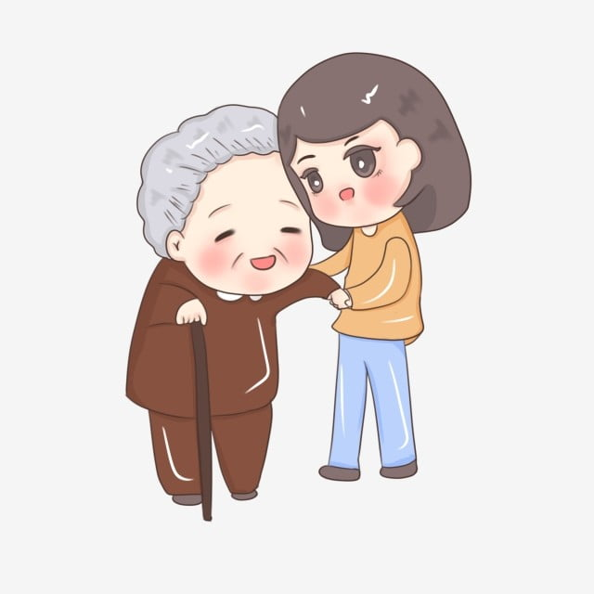
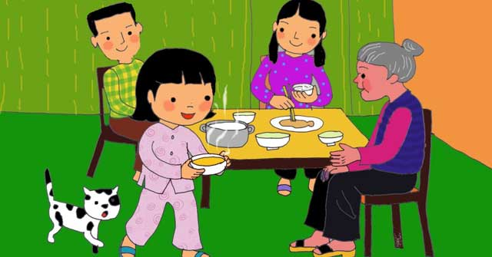
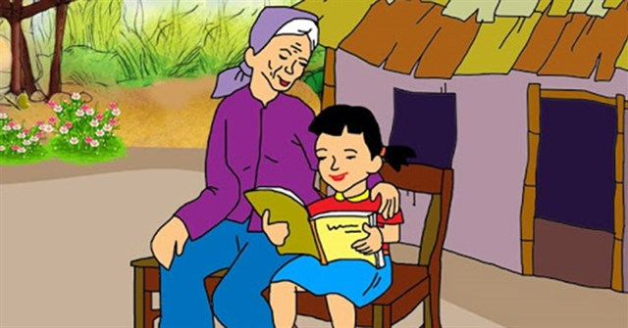
4. Hỏi đáp với bạn: Ngày hôm qua, bạn đã làm được việc gì tốt?

Slide 22
Luyện tập

Slide 23


1.Tìm các từ ngữ chỉ ngày phù hợp với chỗ có kí hiệu
kia
qua
mai
kia
2. Tìm các từ ngữ chỉ năm phù hợp với chỗ có kí hiệu
năm kia
năm trước

Slide 24
Học thuộc lòng
Ngày hôm qua đâu rồi
Em cầm tờ lịch cũ:
- Ngày hôm qua đâu rồi?
Ra ngoài sân hỏi bố
Xoa đầu em bố cười.
- Ngày hôm qua ở lại
Trong hạt lúa mẹ trồng
Cánh đồng chờ gặt hái
Chín vàng màu ước mong.
- Ngày hôm qua ở lại
Trên cành hoa trong vườn
Nụ hồng lớn lên mãi
Đợi đến ngày tỏa hương.
- Ngày hôm qua ở lại
Trong vở hồng của con
Con học hành chăm chỉ
Là ngày qua vẫn còn.

Slide 25
Hoc10 chúc các em học tốt!

